Slide 1


Oficina de treinamento para projeto GCF: Mudanças climáticas e impactos das mudanças climáticas em São Tomé e Príncipe, com foco nos setores pesqueiro e turístico no contexto da Economia Azul São Tomé e Príncipe, novembro/dezembro de 2025
Modelagem de distribuição de espécies usando maxent
By: Samuel Greenrod, Marco Fusi, Riccardo Soldan, Lionel Kinadjian

Slide 2
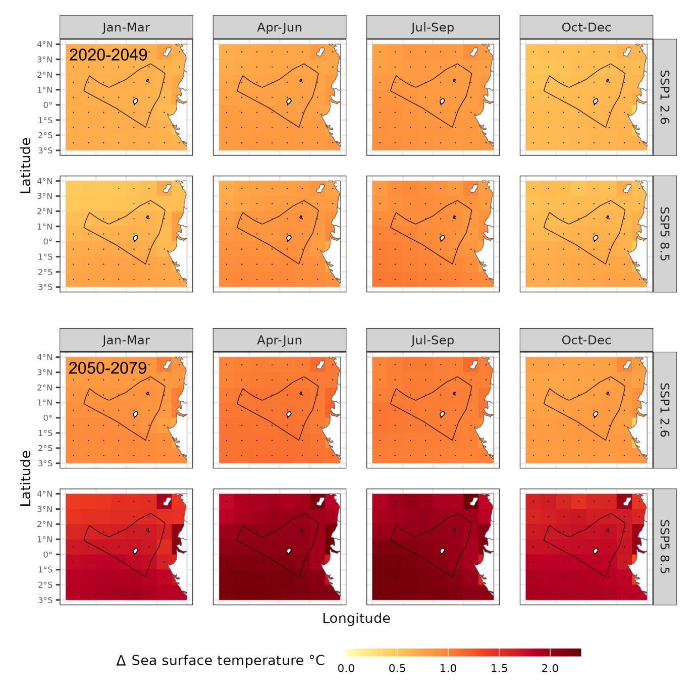
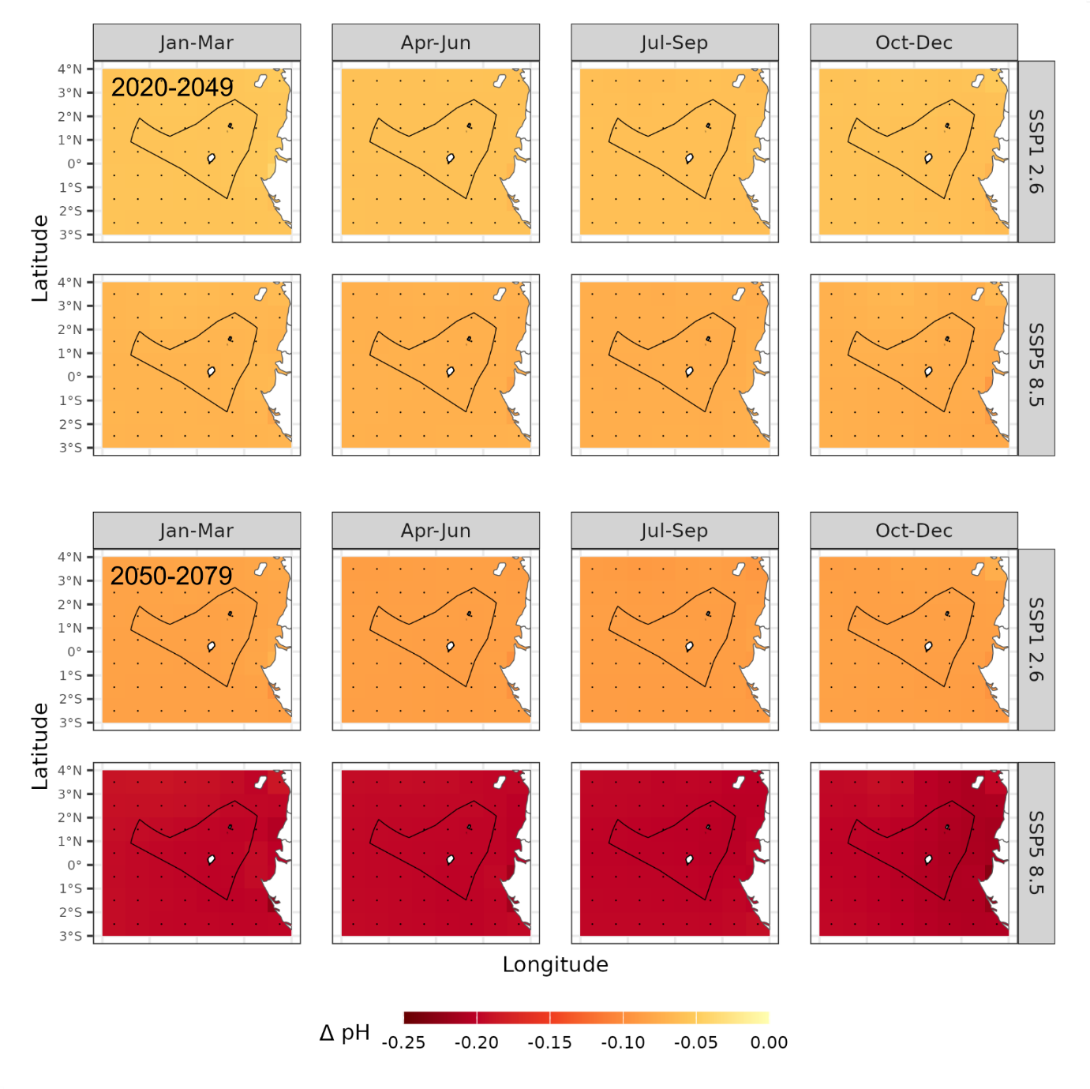
Pescarias em São Tomé e Príncipe: o desafio
Modelos climáticos projetam mudanças oceanográficas significativas no futuro Espera-se que as mudanças climáticas afetem as pescas ao alterar:
Reprodução de peixes Densidades de peixes Padrões de migração de peixes
Os valores são relativos à corrida histórica

Slide 3

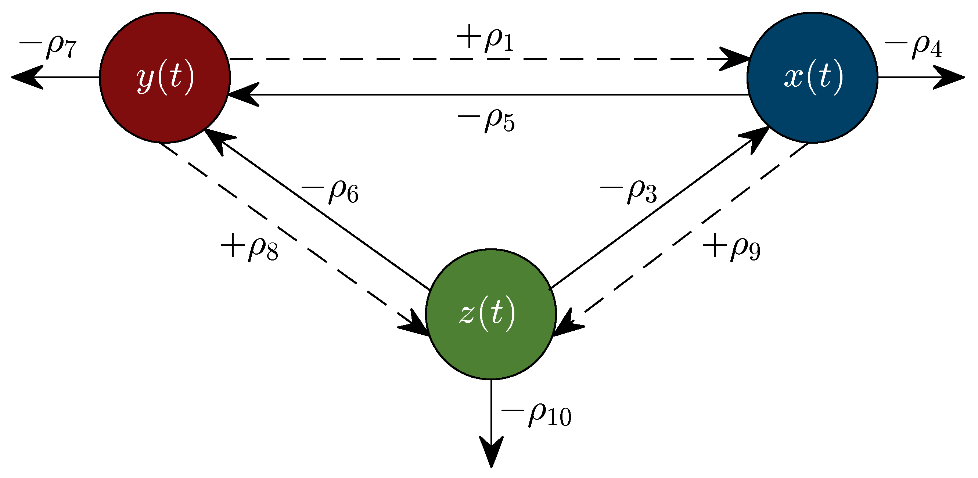
Abordagens de modelagem de distribuição de espécies
A modelagem de distribuição de espécies pode ser usada para avaliar o impacto climático na distribuição dos peixes A maioria dos modelos é "empírica" – encontre associações estatísticas entre a ocorrência da espécie e parâmetros ambientais
MaxEnt R-INLA SdmTMB
Um pequeno número é "mecanicista" – usa equações que modelam como os sistemas de peixes funcionam e interagem com o clima

Slide 4
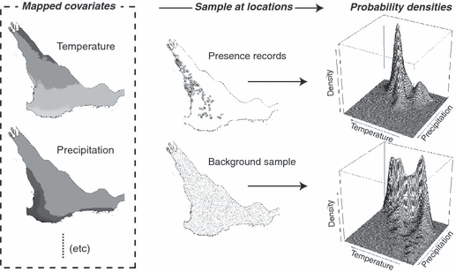
Modelagem empírica – MaxEnt para distribuições de espécies
Para o relatório STP, usamos uma abordagem de modelagem empírica chamada "MaxEnt" ou Entropia Máxima
Registros de presença de espécies Valores climáticos em uma região Compara a distribuição de probabilidade dos valores climáticos associados com dados de fundo.
Depois que o modelo está treinado, você pode aplicar novos dados de projeção climática.
Probabilidades de ocorrência calculadas para: Períodos de tempo: temporada histórica, 2020-2049, 2050-2079 Cenários climáticos: SSP1 2.6 & SSP5 8.5 Modelo climático: conjunto CMIP6

Slide 5
Considerações importantes
Vantagens do MaxEnt:
Handles presence-only data: O MaxEnt é adequado para situações onde apenas dados de presença estão disponíveis, o que é comum em pesquisas ecológicas.
Handles complex relationships: Ele pode modelar interações complexas entre variáveis ambientais e distribuições de espécies.
Open-source software: O MaxEnt é gratuito e de código aberto.
Widely used: É um dos métodos de SDM mais amplamente utilizados na ecologia.
Possíveis limitações:
Bias in background data:
A escolha dos dados de fundo pode influenciar os resultados do modelo.
Assumptions about environmental relationships:
O MaxEnt assume que variáveis ambientais são os principais impulsionadores da distribuição das espécies, o que pode nem sempre ser verdade.
Overfitting:
O superajuste pode ocorrer se o modelo for complexo demais para os dados disponíveis, levando a um desempenho preditivo ruim em novas áreas.

Slide 6
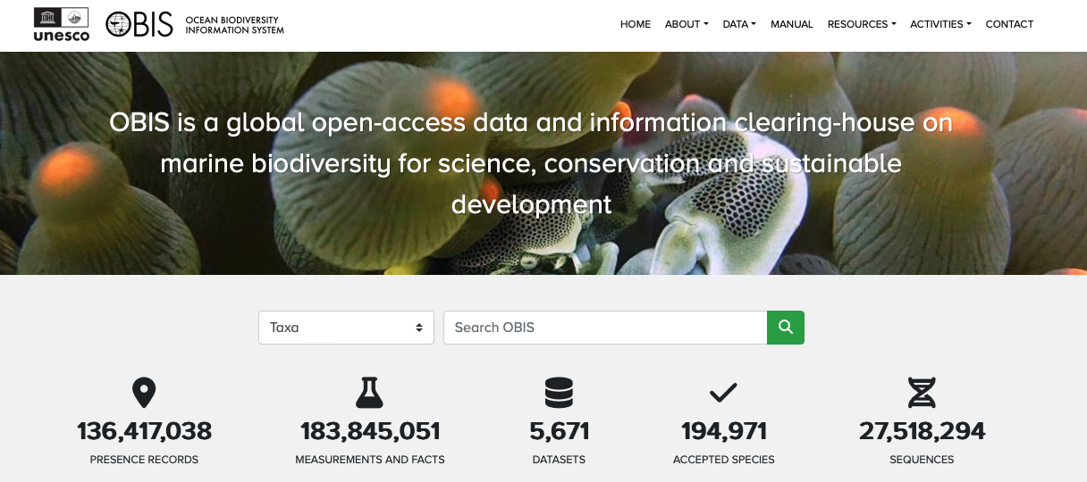
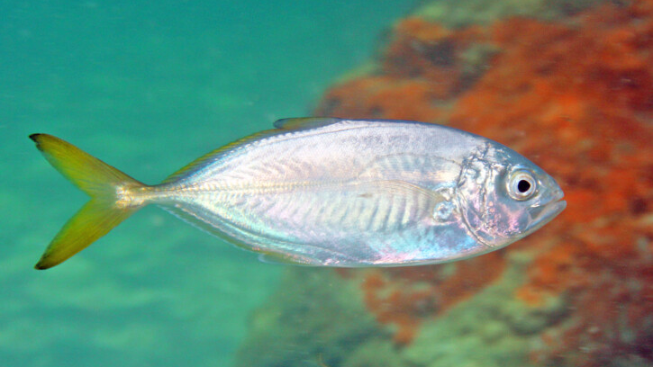
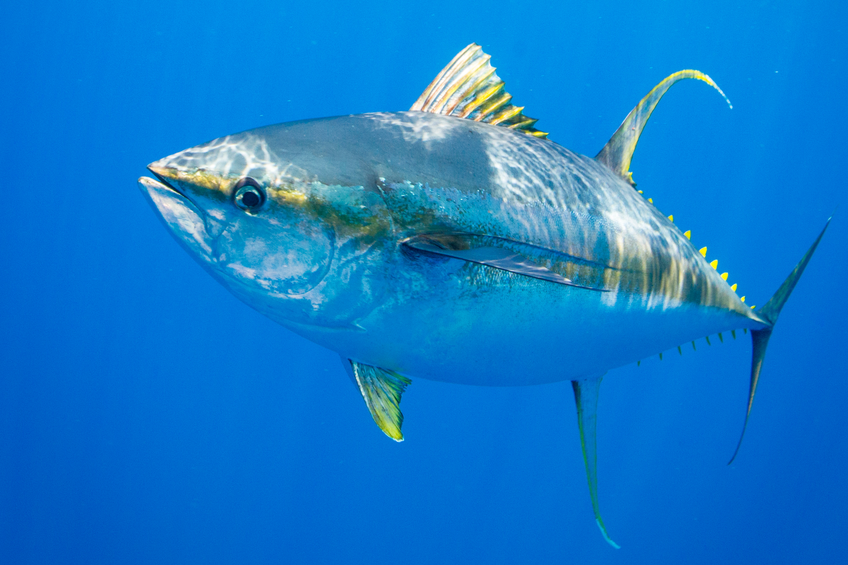
Coleta de dados – Dados de presença de espécies
O MaxEnt requer apenas dados de presença, não dados de presença/ausência Os dados foram adquiridos do Sistema de Informação sobre a Biodiversidade Oceânica (OBIS) Informações obrigatórias:
Nome da espécie Posições históricas de Lon/Lat

Slide 7
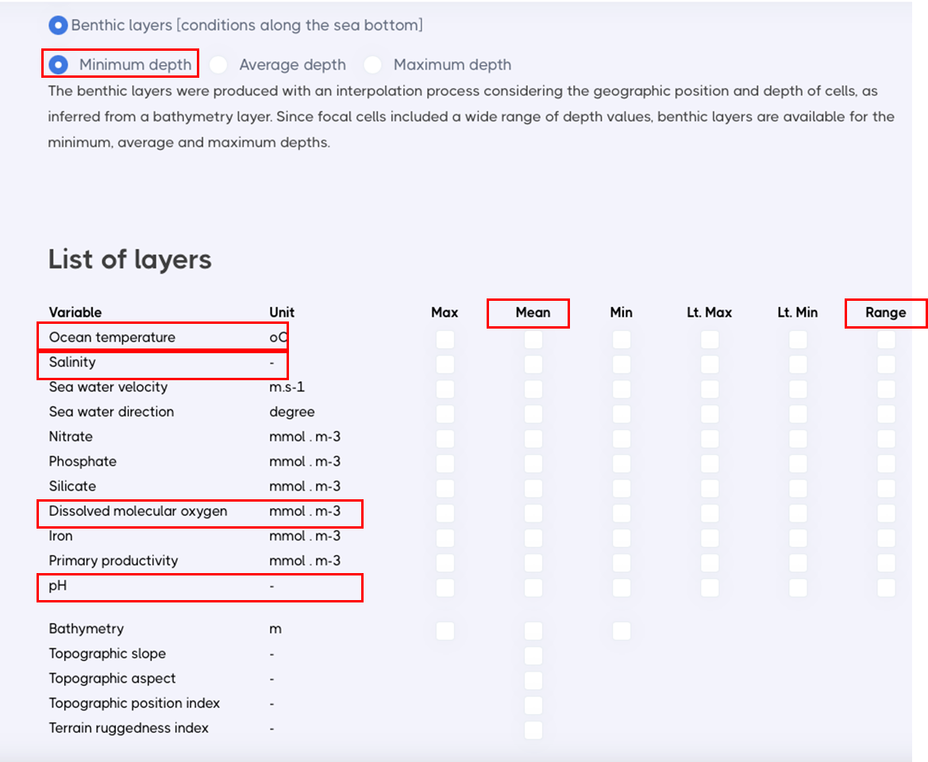
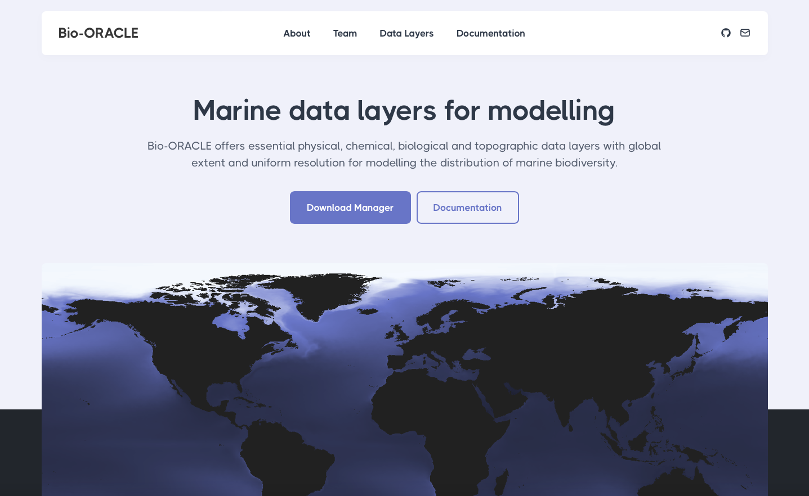
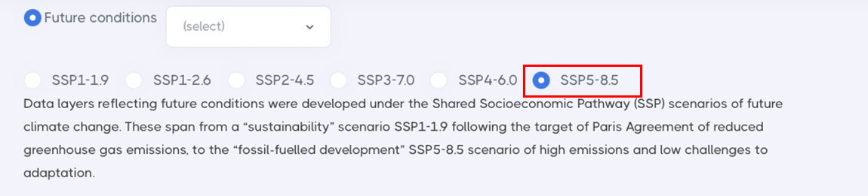
Coleta de dados – dados climáticos marinhos
Dados históricos e climáticos futuros foram obtidos da Bio-Oracle:
Temperatura do oceano Salinidade Oxigênio molecular dissolvido ph
Valores de média e alcance* selecionados

Slide 8
Example: Caranx crysos

Slide 9
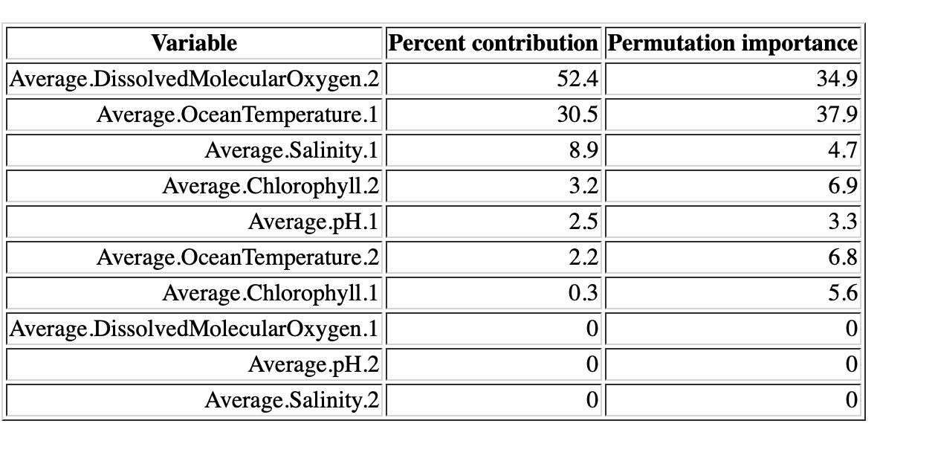
Modelagem empírica – MaxEnt para distribuições de espécies
.2 = Gama.
1 = Significar
For Caranx crysos:
Indicadores mais importantes:
Faixa de oxigênio molecular dissolvido Temperatura média do oceano

Slide 10
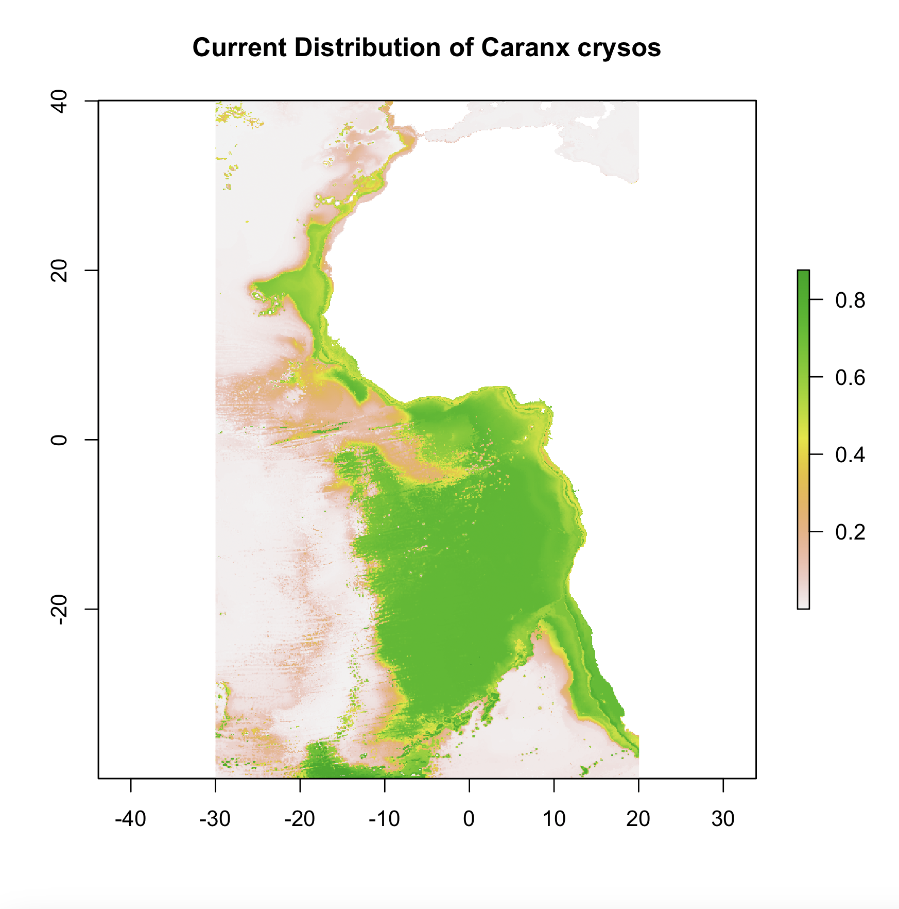
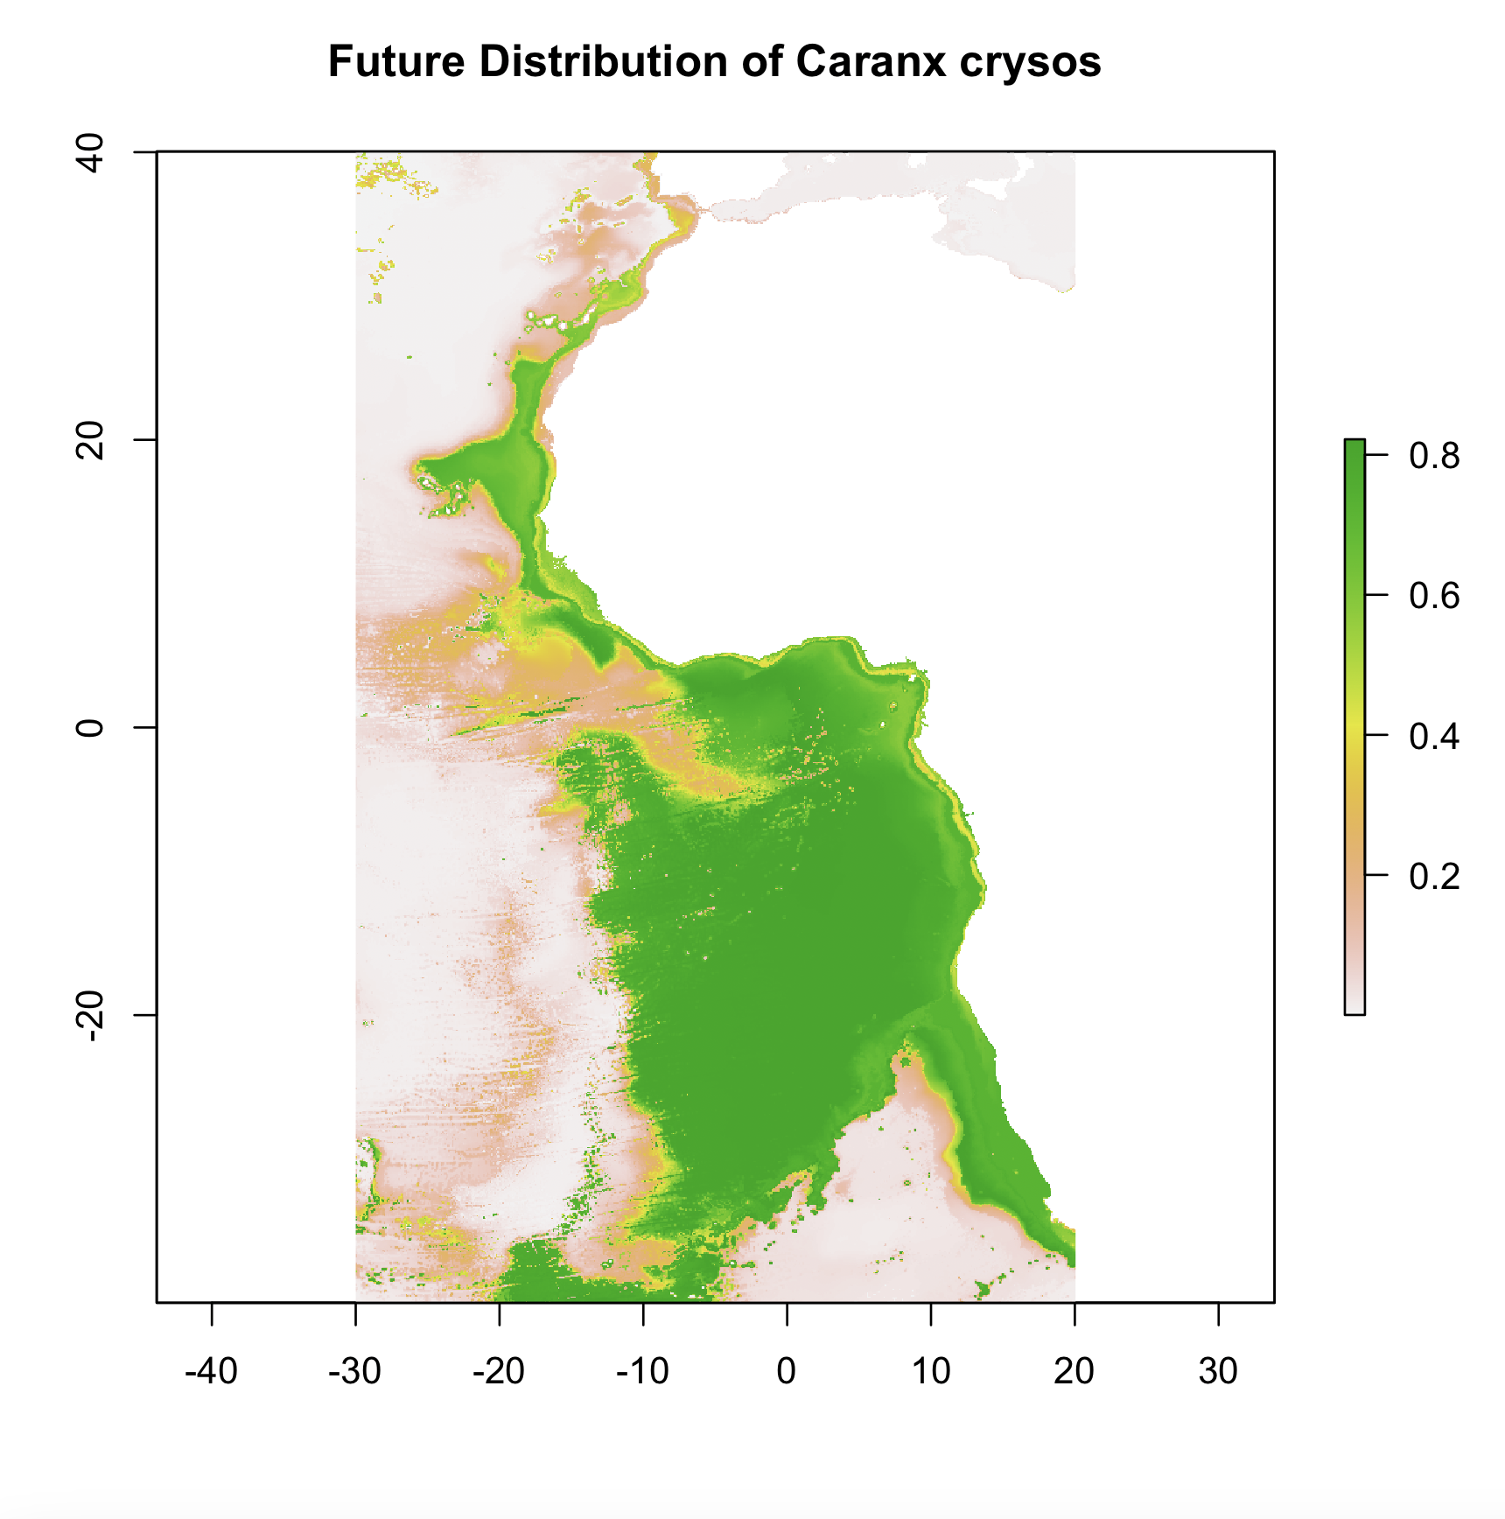
Modelagem empírica – MaxEnt para distribuições de espécies
Probabilidade de ocorrência de espécie

Slide 11
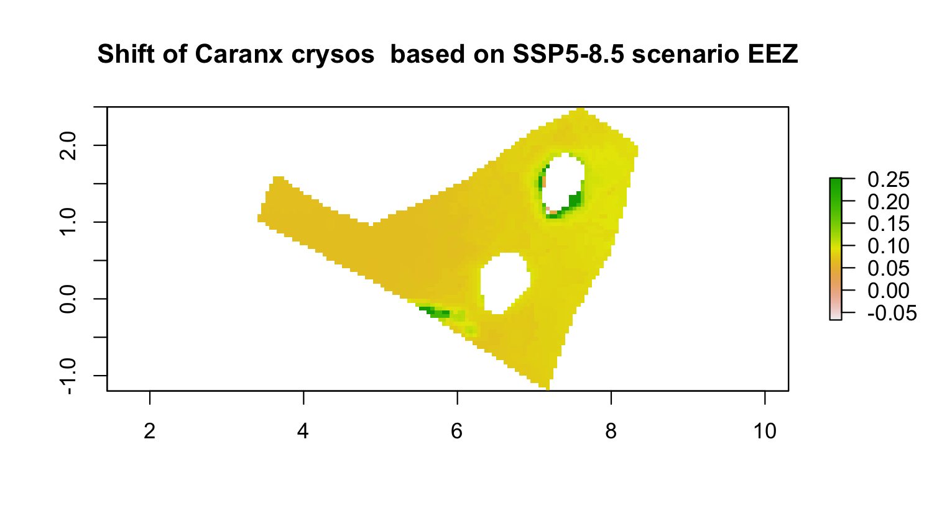
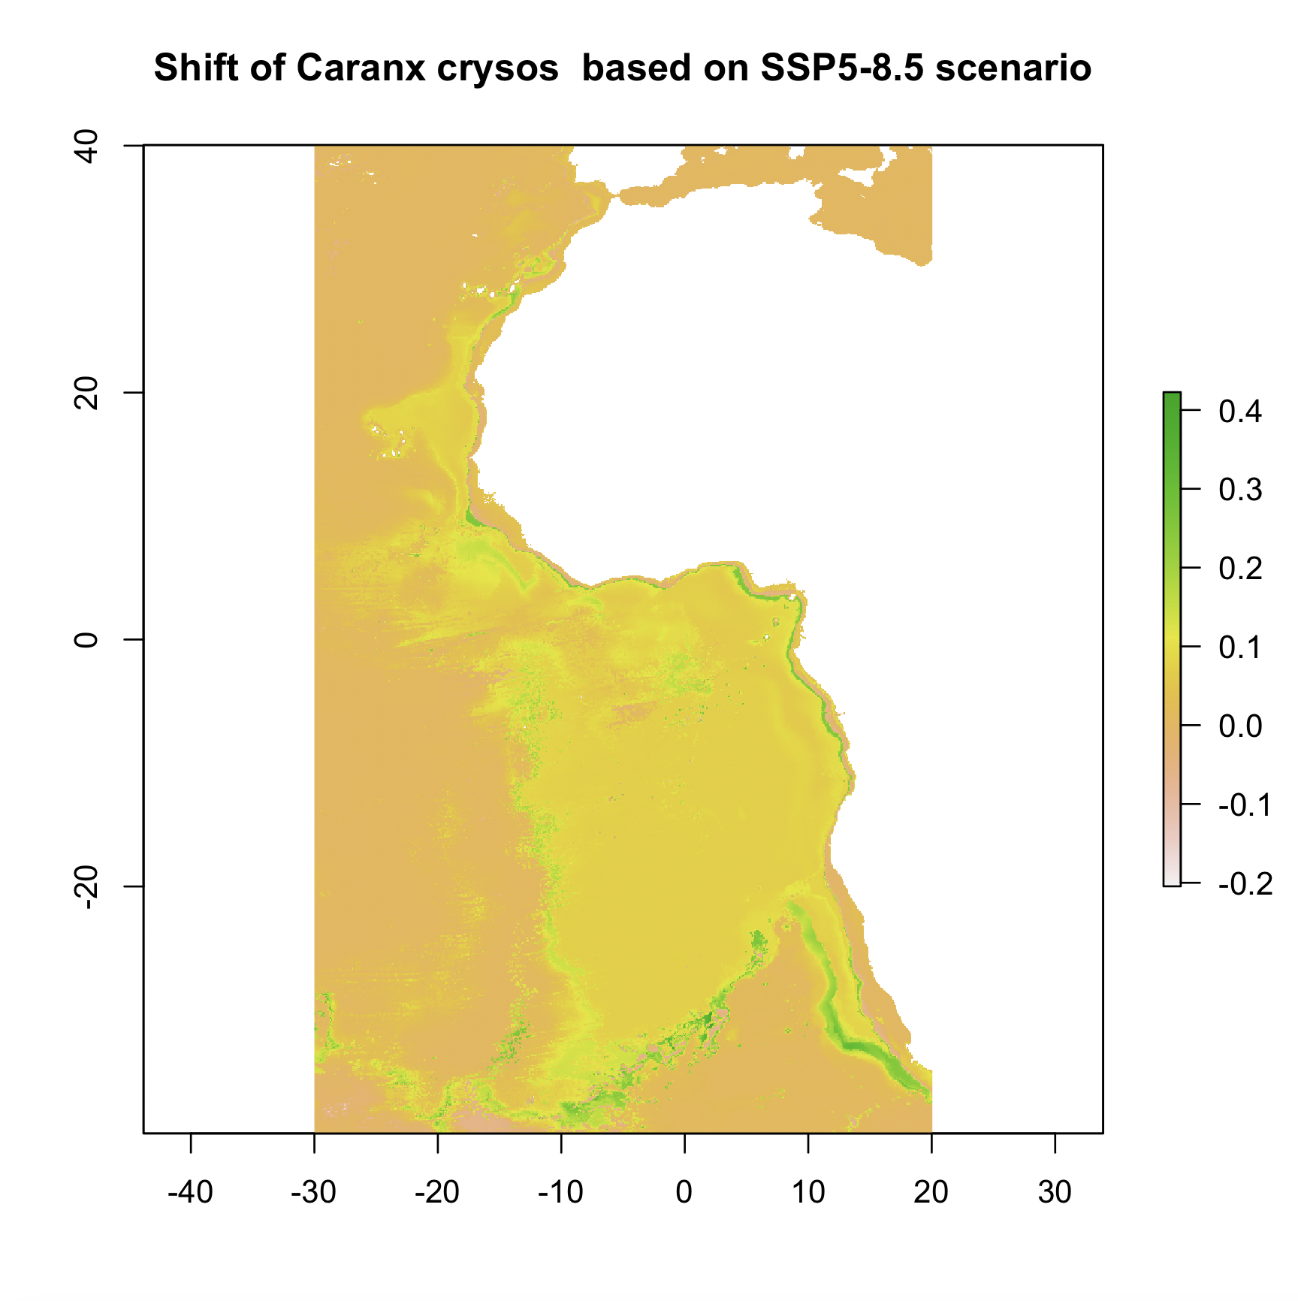
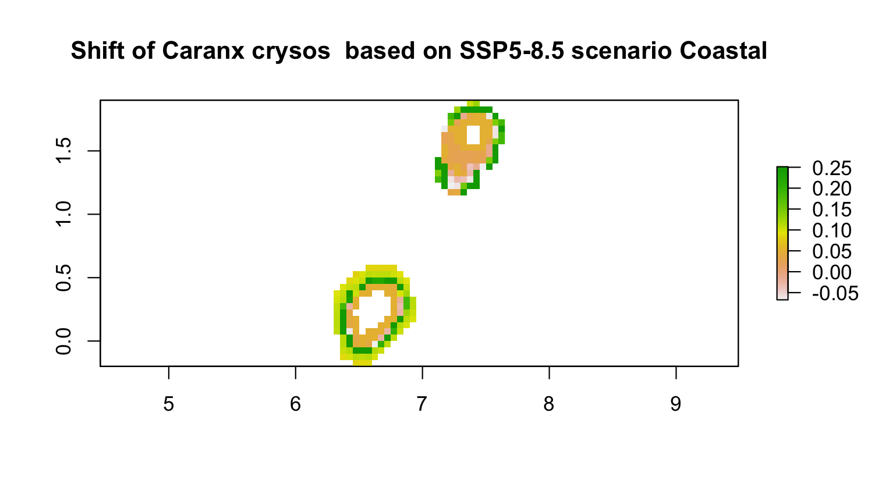
Modelagem empírica – MaxEnt para distribuições de espécies
Mudança na probabilidade de ocorrência de espécies
Shift in probability of species occurrence

Slide 12
Conclusão
Espera-se que as mudanças climáticas alterem a distribuição das espécies de peixes Mudanças projetadas nas distribuições podem ser avaliadas por modelagem empírica O MaxEnt é uma forma simples de fazer isso usando dados mínimos

